Slide 1


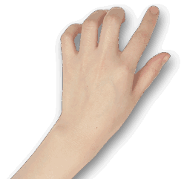
工
作
总
结
日期：2023.10.30
汇报人：姚运刚

Slide 2
C
目录
ONTENTS
01
02
03
04
工作内容
关键目标成果
优势与不足
工作计划

Slide 3
PART 01
工作内容
Job description

Slide 4
工作内容-内容项
01
02
03
04
导师任务
智能座舱
真值系统
工装高度自动化
熟悉开发环境搭建；
熟悉产品组成以及生产测试内容；
部分功能模块开发测试；
版本发布及解决禅道Bug，处理问题清单；
儿童防遗落、盖被子、高温预警、智能空调；
基于舒适度模型控制外设和界面展示；
实现了可见光、毫米波、激光、红外设备的接入；
实现各类传感器的同屏显示和存储；
熟悉上位机的组成框架；
完成导师安排的模块增量或调整需求；

Slide 5
工作内容-成果
智能座舱
真值系统
利用UI提供的资源美化界面，制作满足测试和使用人员的工具窗口。接入PMV-PPD模型，并基于该模型在软件界面做图表和图形化提示，同时将模型信息转化为控制信号，使能空调（风扇），控制空调的出风口、风向和档位。作为项目软件开发，承担了前期硬件连接方案的提供，以及硬件与软件接口的方案制定。支持硬件、软件和算法上遇到问题的基本调试。
作为项目软件负责人，完成项目各个版本功能需求。支持多种类型的感知设备的接入，具有同屏显示、保存和回放等功能。由于软件运行环境特殊需要在软件开发前期搭建软件运行环境（系统安装、运行时环境、依赖库等），并且对安装部署过程制作了详细的记录文档，方便后续系统软件的再部署和维护。
导师任务
工装高度自动化
学习红外相关文档和培训视频了解了红外基本原理、以及软硬件组成等。搭建VS和Qt开发环境，掌握开发环境的基本搭建和运行。参与导师项目的模块测试与开发，并且在参与的项目中使用了版本发布，通过禅道处理问题清单。
在导师的指导下熟悉了生产上位机的组成，根据导师在项目中的需要在生产上位机中参与了模块的增量开发（ MCU动态库、算法动态库测试、基恩士IV3相机接入）

Slide 6
PART 02
关键目标成果
Key target outcomes

Slide 7
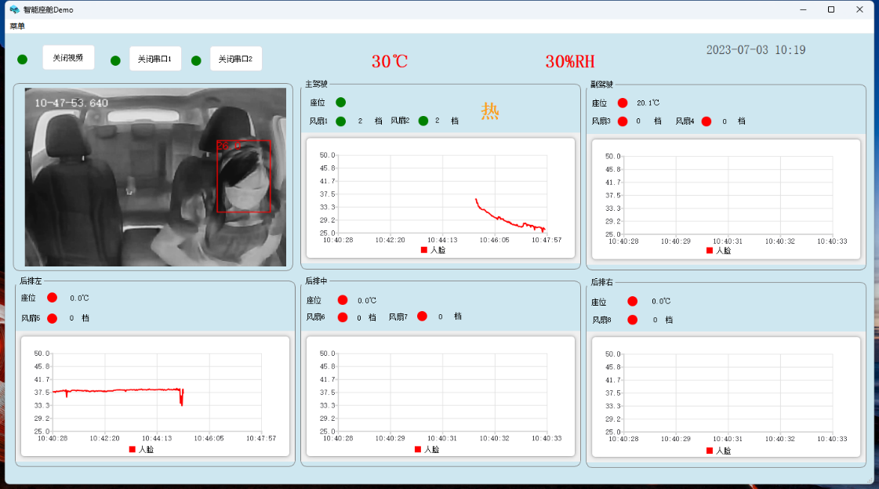
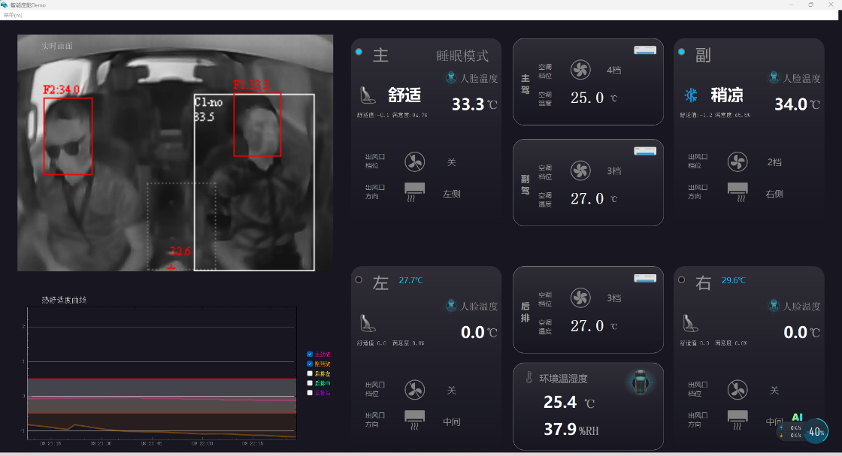
关键目标成果
智能座舱： 软件包括测温图像输出、舒适度模型的图表展示、空调（风扇）控制。作为软件开发，负责硬件连接调试、MCU协议制定与对接、软硬件和算法异常问题排查调试。满足甲方基本所有的需求（温度三分区、儿童防遗落提示、高温预警等）
旧版
最终版

Slide 8
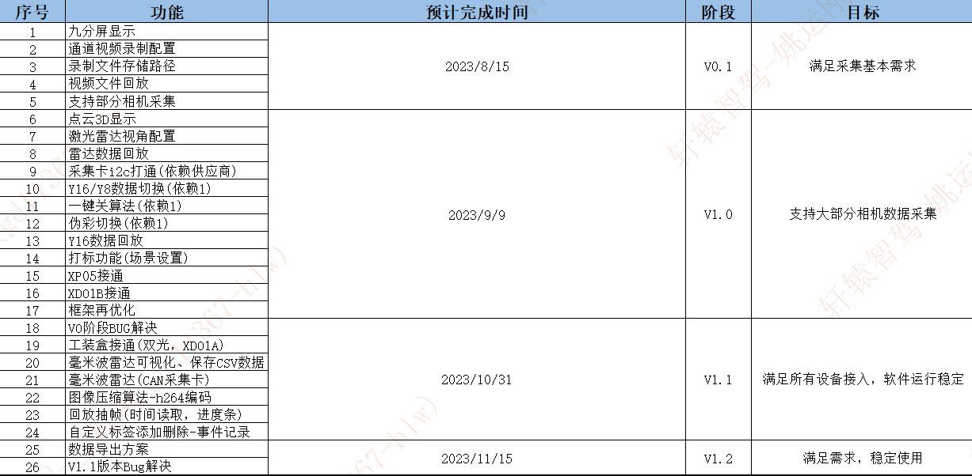
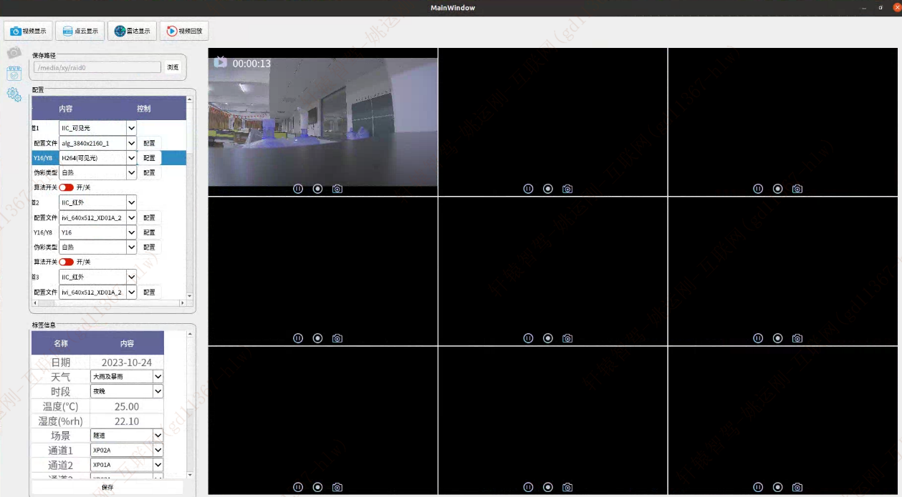
关键目标成果
真值系统：软件支持多种感知设备接入（可见光相机、激光雷达、毫米波雷达），多设备同屏显示、保存和回放。该软件的出现可以提高采集人员外出采集效率，并且可以满足真值系统的基本功能。
版本需求
软件界面

Slide 9
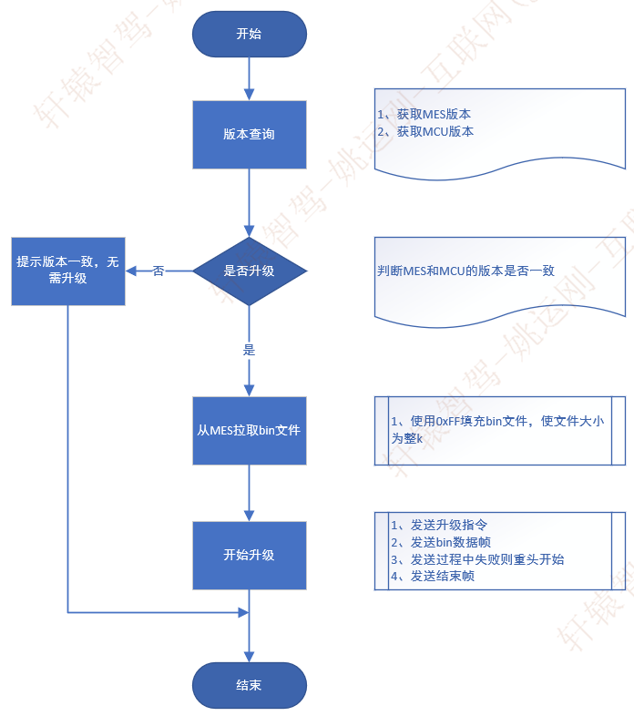
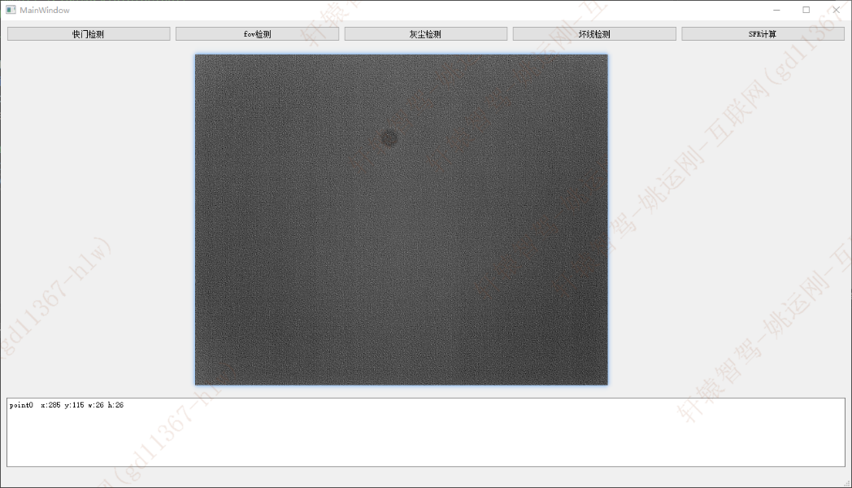
关键目标成果
生产上位机：MCU动态库制作，AA线体算法动态库测试，基恩士IV3相机接入，MCU程序烧录（正在进行），可以对生产上位机进行功能增加和调整。
算法测试
MCU烧录流程

Slide 10
PART 03
优势与不足
Advantage and disadvantage

Slide 11
不足之处改进
具有软件和硬件开发经验
在过去的工作中涉及嵌入式设备开发（uCOS-II）和PC端（Linux或Win工控机）同时开发；
优势
视频图像经验不足
在以前的工作和学习经历中对图像视频的处理较少，因此对其基本原理和组成认知缺少。
不足

Slide 12
PART 04
未来工作计划
The future work plan

Slide 13

未来工作计划
真
值系统
继续优化软件框架和性能，将算法融合功能集成，在外出展示时方便展示数据，提高说服力。
智
能座舱
高瞻远瞩
制胜未来
根据市场提供的需求改进软件，探索发现热成像在智能座舱以及车载中的更多应用。
生
产上位机
结合导师提供的需求持续支持组件的升级。
个
人规划
在未来工作过程中，持续提升自己面向对象编程的思想，学习软件设计的框架，在开发过程中累积功能组件便于后续快速开发。

Slide 14
谢
谢
观
看
THANKS FOR YOUR WATCH

